Slide 1


Immersion de dev’immediat dans le processus des normes du RGPD
Réalisé par Loïc Stéphane BAMENOU
Sous la supervision de DAN SLAMA

Slide 2
Plan De la présentation
Partie 1.
Contexte du projet et objectifs visés
1
Partie 2.
Recommandations à mettre en place pour la suite des activités
2
Partie 3.
Illustration des traitements de données
3
Partie 4.
Synthèse des traitements réalisés
4
Partie 5.
Règles d’or à instaurer pour une bonne gouvernance
5

Slide 3


I. Contexte du projet et objectifs visés
Ce projet a vu le jour suite aux sanctions de la CNIL concernant les inquiétudes d’un client par rapport à la conservation de ces données sur une période indéterminée. Cette situation a donné lieu à une immobilisation complète de nos activités de commercialisation des assurances automobiles.
Enjeu du projet : Régularisation des activités en lien au traitement de la donnée aux normes du RGPD en vigueur dans la zone européenne ;
Objectifs spécifiques :
Mise en place d’une charte de règles en lien aux normes du RGPD dans le processus du traitement des données ;
Création d’un prototype illustratif des données de la clientèle pour la levée des sanctions (avec les nouveaux outils de la Data : SQL ou Power Query) ;
Définir les règles d’or de la politique des données à mettre en place ;

Slide 4
II. RECOMMANDATIONS pour la poursuite des activités
RECOMMANDATIONS ORGANISATIONNELLES
RECOMMANDATIONS STRUCTURELLES
Mise en place d’un service informatique de traitement de la donnée (Data Management Officer) composé de :
Chief Data Officier (CDO)
Data Protection Officer (DPO)
Data Scientist/Business Analyst ;
Mise en place de référents de Data dans les différents services pour relayer aux besoins des métiers en entreprise ;
Mettre l’accent sur le consentement légal et éclairé des personnes dont les données sont concernées ;
Être transparent sur la finalité des données collectées et traitées ;
Limiter les données collectées au strict nécessaire et dans le temps ;
Sécuriser les données avec des mesures adaptées ;
Faire un rappel des droits aux personnes concernées par les données ;
Notes:
En plus des 5 recommandations de base pour une bonne gouvernance, j’ai rajouté 2 autres recommandations qui sont de type structurel

Slide 5
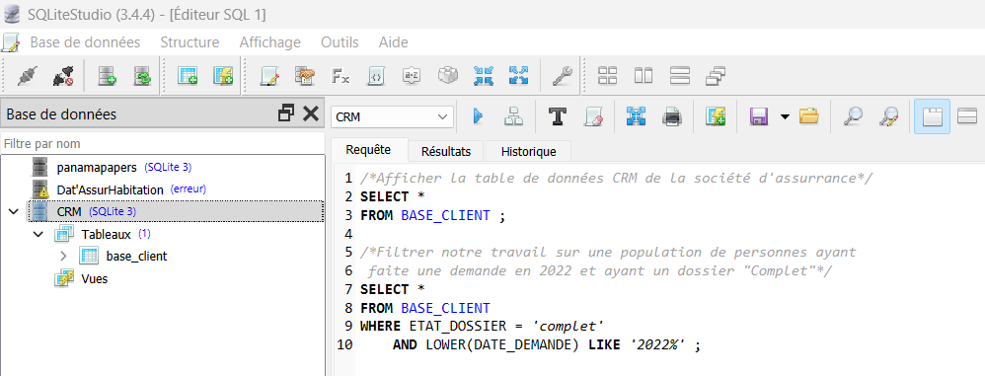
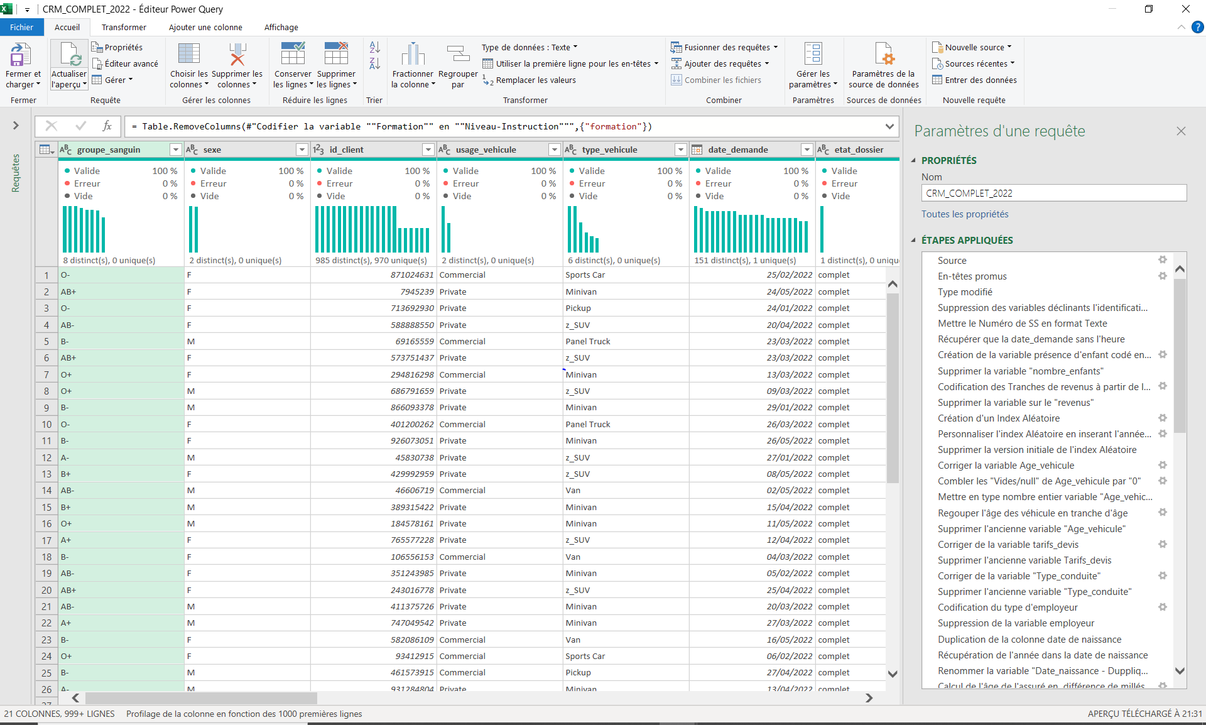
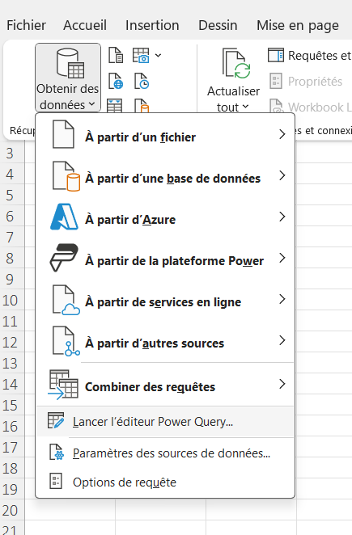
III. Illustration des traitements de données (1/2)
Notes:
Une rapide illustration des manipulations faites afin de respecter les normes et règles du RGPD
Cette illustration permet ainsi le retracer le travail ayant été réalisé et les différents outils mobilisés

Slide 6
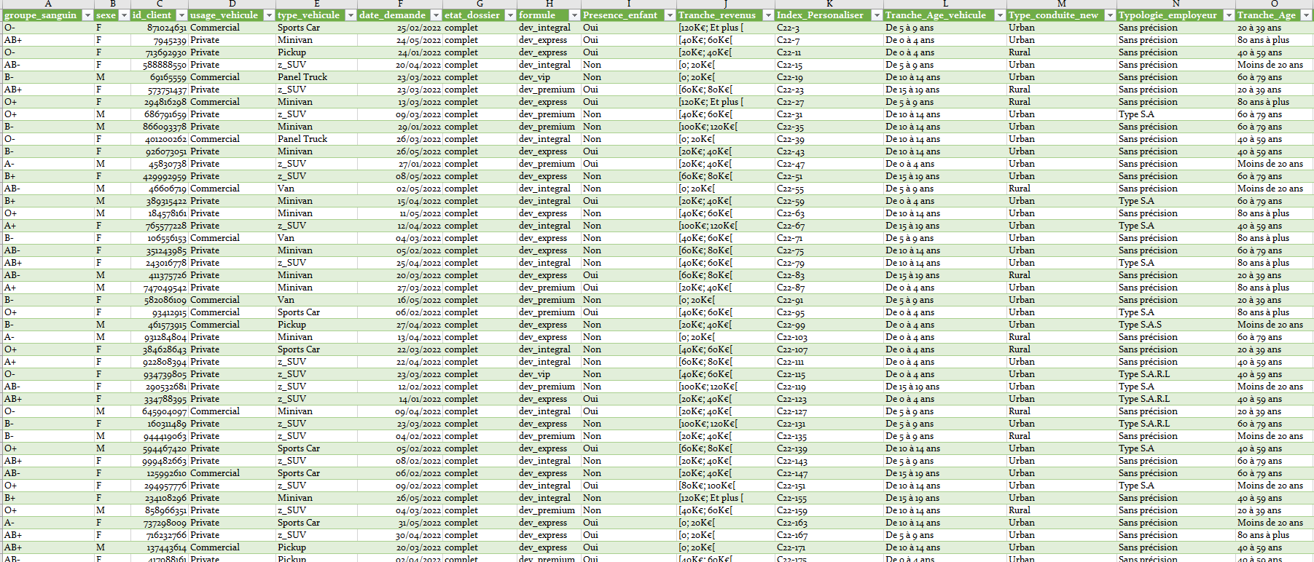
III. Illustration des traitements de données (2/2)

Slide 7
IV. Synthèse des traitements réalisés
Variable traitée | Modalités | Nouvelles modalités/Variables | Méthode de traitement de la donnée
Revenus | -"Vide/null" -De 0 à 306277 | Tranche de revenus : - "Vide/null" ou o à 1999 = [0; 20K€[ -De 20000 à 39999 = [20K€; 40K€[ -De 40000 à 59999 = [40K€; 60K€[ -De 60000 à 79999 = [60K€; 80K€[ -De 80000 à 99999 = [80K€; 100K€[ -De 100000 à 119999 = [100K€; 120K€[ -De 120000 à plus = [120K€; et plus[ | - Utilisation de la fonction "Colonne conditionnelle" pour regrouper les tranches de revenus par amplitude de 20 000 ;
Nombre_enfants | -De 0 à 4 | Presence enfant - 0 => Non - 1 à 4 => Oui | - Utilisation de la fonction "Colonne conditionnelle" pour catégoriser la variable nombre_enfants en deux modalités "Oui" ou "Non"
Enfant_conduite_accompagne | -De 0 à 4 | Enfant_conduite_accompagne_new - 0 => Non - 1 à 4 => Oui | - Utilisation de la fonction "Colonne conditionnelle" pour catégoriser la variable Enfant_conduite_accompagne en deux modalités "Oui" ou "Non"
Formation | - <High School - z_High School - Bachelors - Masters - PhD | Niveau Instruction '- <High School = Avant le Lycée - z_High School = Lycée ou après - Bachelors = Licence/Bac+3 - Masters = Master/ac+5 - PhD = Doctorat/ Bac+8 | - Utilisation de la fonction "Colonne conditionnelle" pour renommer les différentes modalités de la variable "formation" puis supprimer celle-ci
Points_perdus | - De 0 à 11 | Point_perdus_New - 0 = Non - 1 à plus = Oui | - Utilisation de la fonction "Colonne conditionnelle" pour catégoriser la variable Points_perdus en deux modalités "Oui" ou "Non"
Index | Aucun | Index_personnaliser (prenant en compte l'année du contrat) "C22-" + numéro de contrat C22- : Liste des contrats de l'année 2022 | - Utilisation de la fonction colonne index ; - Commence par 3 et à un pas de 4 pour avoir une ligne unitaire dans la table de données - Fusionner l'index nouvellement crée avec le préfixe "C22-" qui stipule l'année du contrat ;
Age_vehicule | - De 0.0 à 25.0 | Tranche_Age_vehicule - De 0 à 4 ans - De 5 à 9 ans - De 10 à 14 ans - De 15 à 19 ans - De 20 à plus | - Correction ou passage de l'écriture anglophone des nombres à celle du francophone (Remplacer "." par ",") - Préciser qu'il s'agit de nombre entier en précisant le format de la colonne car l'âge n'a pas de virgule ; - Utilisation de la fonction colonne conditionnelle pour créer les tranches d'âge avec une amplitude ou un par quinquennal ou soit 5 ;
Notes:
Mettre en place un registre de traitement de la donnée et le mettre à jour régulièrement (Peu importe l’entité en charge de sa responsabilité)

Slide 8

V. Règles d’or à instaurer pour une bonne gouvernance des données
1. Mettre une stratégie Data au cœur de celle d’entreprise ;
4. Définir les règles évolutives sur la qualité des données ;
5. Mettez en place des communications pour valorisation des nouvelles règles de gouvernance
2. Fixer des objectifs d’entreprises précis et SMART;
3. Définir des KPI allant avec la stratégie Data;
Notes:
1- Mettre en place des indicateurs qui valorisent l’utilisation des données avec une bonne fréquence de suivi de celles-ci
Une bonne gouvernance ne s’évalue pas seulement sur les mesures mise en place mais aussi sur les capacités d’évaluations des résultats de celles-ci d’en tirer des solutions et surtout d’être dans l’amélioration continue
Stratégie Data en lien avec celles des métiers (stratégie d’entreprise et savoir tirer des leçons des différentes actions mises en place
Anticiper l’avenir avec des modèles d’analyses de données prédictifs ou en projection (tendances, profils types et habitues avec un respect des normes du RGPD en intégrant le processus d’anonymisation dans la manipulation des données)
Plan de communication autour des nouvelles règles sur la gouvernance des données : Ateliers de réflexion des principaux utilisateurs ; questions posées aux référents ; focus (échange sans orienter les utilisateurs dans la discussion) permet une interprétation collective des résultats et de comprendre la mise en place de nouvelles actions

Slide 9

MERCI DE VOTRE ATTENTION!

